Slide 1

ESG 미디어 자동화
디지털혁신본부
2021.08.27
소재우

Slide 2
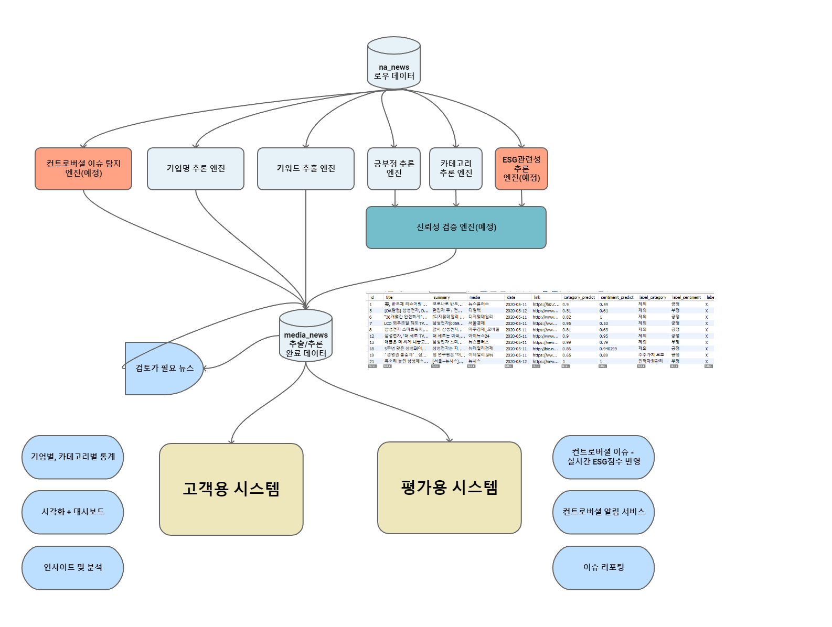
03 프로젝트 계획 : 시스템 구성도
AI 예측시스템
서비스 시스템

Slide 3
04 프로젝트 현황 : 모델 정확도
테스트 샘플 기간 : 2021.03 ~ 2021.04 ( 2개월 )
테스트 샘플 수 : 11631개
필터링 된 샘플 수 : 2328개
정확도 85%이상 나온 카테고리 수 : 12개 ( 전체 카테고리 수 : 27개 , 훈련 샘플 수 500개 이상 카테고리 : 15개 )
훈련 샘플 수 500 이상
+ 정확도 85% 이하 카테고리
훈련 샘플 수 500 이상
훈련 샘플 수 500 이하

Slide 4
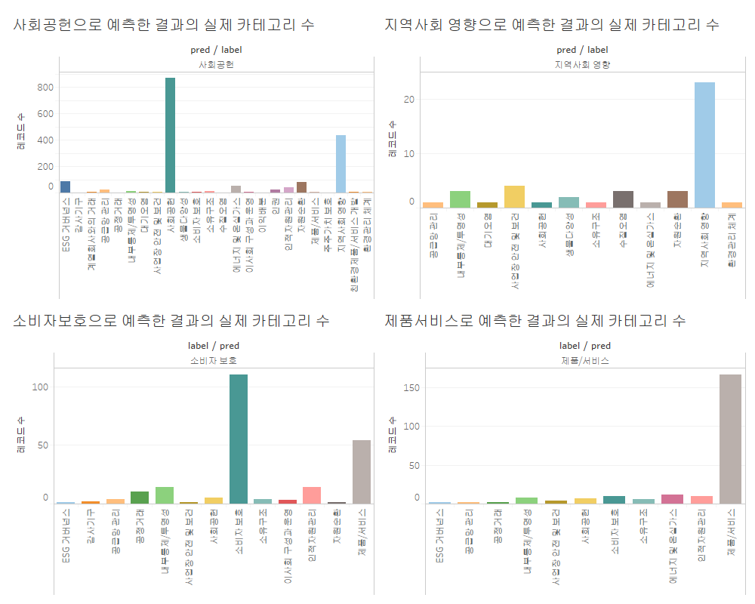
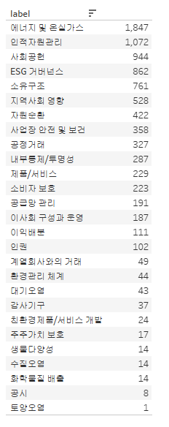

Slide 5
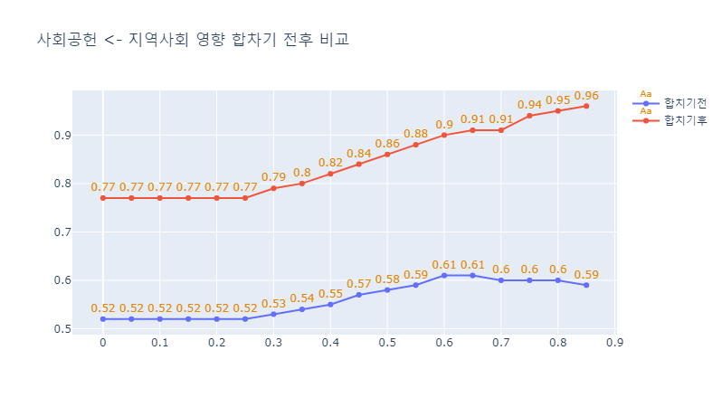
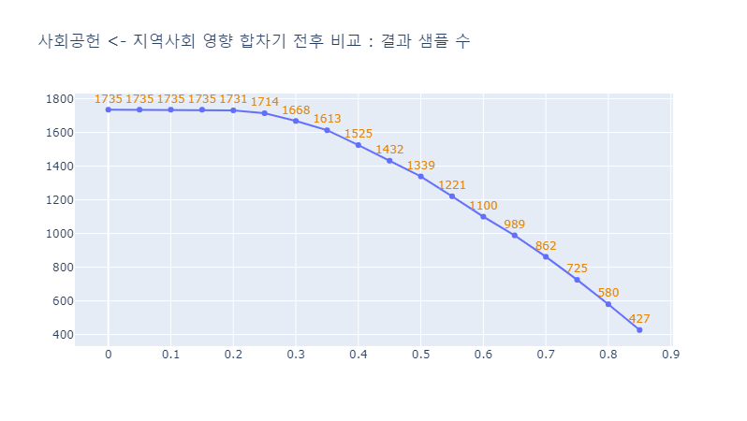

Slide 6
